Slide 1

Les antibiotiques
REPUBLIQUE ALGERIENNE DEMOCRATIQUE ET POPULAIRE MINISTERE DE L’ENSEIGNEMENT SUPERIEUR ET DE LA RECHERCHE SCIENTIFIQUE Faculté de Médecine d’Alger Département de Médecine Dentaire Module de Pharmacologie
Cours de 3eme année Médecine Dentaire
Dr F.SEBHI F
Année universitaire 2020/2021

Slide 2
I- généralités
1- Définition
Un antibiotique est toute substance naturelle d’origine biologique élaborée par un organisme vivant ou substance chimique produite par synthèse qui agit par l’inhibition de certains processus vitaux des germes pathogènes: bactéries mais aussi sur d’autres micro-organismes
Les antibiotiques peuvent être:
Bactéricides : détruisent les germes
Bactériostatiques : inhibent la croissance des germes

Slide 3
I- généralités
2- Critères de choix de l’antibiothérapie
Evaluation du risque infectieux: instauration ou non d’une antibiothérapie
Sévérité de l’infection: monothérapie ou bithérapie
1- Type de l’infection et son intensité
Antibiothérapie probabiliste: prédiction du germe si infections graves ou communautaires ex: les germes en cause des infections odontologiques sont les streptocoques et les bactéries anaérobies
Antibiogramme: identification du germe et de ses résistances et prescription d’ATB spécifique
2- Germe en cause

Slide 4
I- généralités
2- Critères de choix de l’antibiothérapie
Le spectre d’activité
La biosiponibilité
La diffusion tissulaire: Tissus durs (os mandibulaires, maxillaires, alvéolaires), Tissus mous (gingivaux, jugaux, linguaux, etc.)
Tolérance et profil d’effets indésirables
Cout du traitement
3- Facteurs liés au médicament
État physiopathologique:
Age du patient: personnes âgées, enfants ..
Grossesse /allaitement
Co-morbidité: IR, IH
Co-médication: IM
État immunitaire: immunodéprimés
4- Facteurs liés au terrain

Slide 5
I- généralités
3- Spectre d’activité
Correspond à l’ensemble des germes sur lequel l’antibiotique exerce son action bactéricide et/ou bactériostatique
Le spectre est d’autant plus large que le nombre d’agents infectieux sensibles à l’antibiotique est important
On a donc des bactéries naturellement résistantes à certains ATB

Slide 6
I- généralités
4- Résistance aux ATB
La résistance aux antibiotiques est la faculté qu’a une bactérie de supporter des concentrations d’antibiotiques supérieures à celles que l’on peut administrer dans l’organisme
Résistance naturelle: (chromosomique)
La bactérie n’appartient pas au spectre d’activité des antibiotiques
Résistance acquise: (mutation chromosomique ou plasmide)
Sélection de bactéries (naturellement sensibles) sur lesquelles l’antibiotique n’a plus d’efficacité

Slide 7
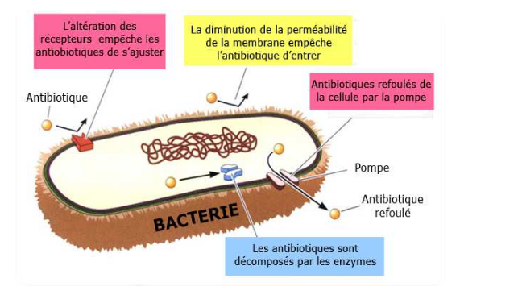
I- généralités
4- Résistance aux ATB
Les mécanismes de résistance

Slide 8
I- généralités
5- Utilisation
Le traitement dure en général 5 à 10 jours
Préventive :
pour éviter l’apparition d’infections, avant et/ ou après une intervention chirurgicale.
Curative:
Pour traiter une infection à germe connu ou non

Slide 9
II- classification des ATB (selon la structure chimique)
Les béta-lactamines:
Les pénames
Les céphemes
Les monobactam
Autres : la polymixine, Trimethoprime, Nitrofuranes utilisé dans les infections urinaires et digestives
Les aminosides: bactéricides, voie parentérale
Ex: Gentamicine, amikacine
Les glycopeptides: bactéricides. Ex Vancomycine à usage hospitalier
Les ATB
Les macrolides: bactériostatiques, voie oraleEx Erythromycine, spiramycine
Les sulfamides: bactériostatiques. Ex Sulfapyridine,Sulfafurazole
Les tétracyclines: bactériostatiques, voie orale ou locale (pommade).
Ex : Chlortetracycline, Doxycycline
Les quinolones:
bactéricides.
Ex : Lévofloxacine, acide nalidixique
Les phénicolés: bactériostatiques, spectre large
Ex: chloramphénicol

Slide 10
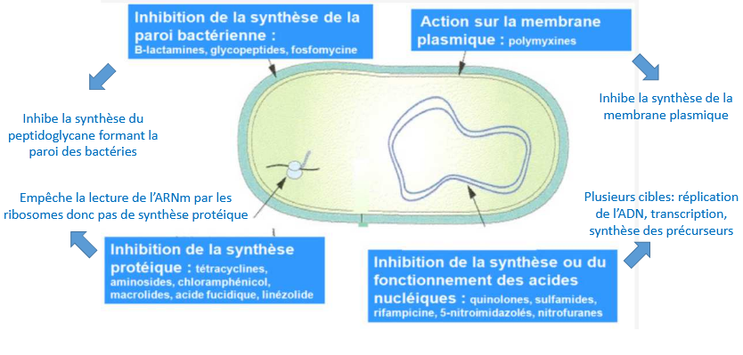
II- classification des ATB (selon le mécanisme d’action)
Notes:
Les antibiotiques agissent sur les micro-organismes par plusieurs mécanismes
Action sur la paroi bactérienne :
La synthèse des peptidoglycanes de la paroi bactérienne est perturbée par l’inhibition de certaines enzymes: peptido-glycanne-synthétase, transpeptidase, etc.
Les bêtalactamines et les glycopeptides agissent par ce mécanisme.
Action sur la membrane cytoplasmique :
Certains antibiotiques se fixent sur les phospholipides de la membrane cytoplasmique, entraînant une altération de la perméabilité de cette membrane. Les constituants cellulaires s’échappent du cytoplasme bactérien, ce qui provoque la mort de la cellule.
La polymyxine agit par ce mécanisme.
Action sur la réplication de l’ADN :
Les rifamycines et les quinolones perturbent la réplication de l’ADN
Action sur la traduction de l’ARN messager : synthèse de protéines
L’ARN messager ou l’ARN de transfert sont les cibles des antibiotiques et les mécanismes de traduction de l’ARN messager sont troublés.
Les aminosides et les teracyclines se fixent sur la sous-unité ribosomale 30 S.
Les phénicolés, les macrolides interviennent de diverses manières sur la sous unité ribosomale 50 S.
Action sur le métabolisme :
Les sulfamides et le triméthoprime inhibent les enzymes responsables du métabolisme bactérien.

Slide 11
III- les classes d’ATB utilisés en odontologie
En odontologie, actuellement quatre familles d’antibiotiques ont une indication de prescription :
- Les bêta-lactamines
- Les macrolides et apparentés
- Les cyclines
- Les imidazolés (voir cours des antifongiques)

Slide 12
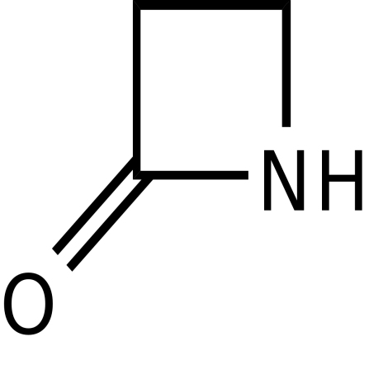
A-Les béta-lactamines
1- Définition
Famille d’ATB regroupant 5 groupes qui possèdent un noyau (cycle bêta-lactame) qui est la partie efficace de la molécule.
Des variations au niveau de la chaîne latérale naturelle ou greffée permettant de modifier les propriétés de la molécule antibiotique.

Slide 13
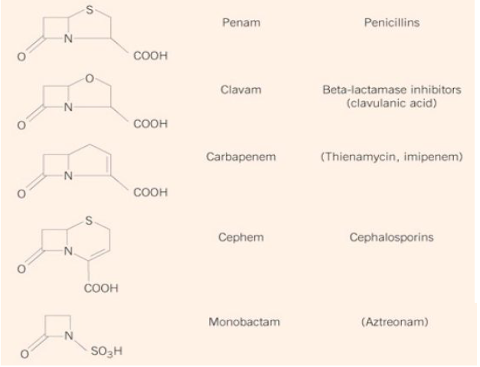
A-Les béta-lactamines
2- Classification
I- Les pénams = pénicillines :
- Pénicilline G (voie parentérale) et V (voie orale),
- Pénicilline M (méthicilline),
- Pénicilline A,
- Aminopénicilline : (amoxicilline,ampicilline, pivampicilline),
- Carboxypénicillines (ticarcilline),
-Ureido-pénicillines (pipéracilline), (pivmecillinam)
II- Les inhibiteurs des beta-lactamases: pénams sans activité antibiotique notable,
ex: Oxapenam , Acide clavulanique.
III- Les pénèms : carbapénèmes (imipénème, meropénème) réserves aux infections hospitalières à germes résistants.
IV- Les céphems : céphalosporines qui comportent 3 classes: 1ere, 2eme, 3eme et 4eme génération.
V- Les monobactams (aztréonam) réserves aux infections hospitalières sévères.

Slide 14
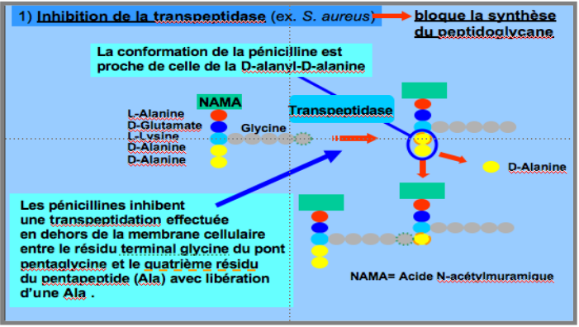
A-Les béta-lactamines
3- Mécanisme d’action
Les β-Iactamines sont des inhibiteurs de la synthèse de paroi bactérienne (synthese du peptidoglycane) par une inactivation des principaux enzymes impliques dans cette construction et regroupes sous le terme de PLP (Protéines Liant les Pénicillines)

Slide 15
A- Les béta-lactamines
4- Spectre d’activité
Les pénicillines:
Pénicilline G et V sensibles aux pénicillinase :
Activité sur : Bactéries Gram+, Cocci Gram-, Treponème , R staph producteur pénicillinase : spectre étroit
Pénicilline M : Activité sur : Staphylocoques Résistant à Pénicilline G
Pénicilline A : Activité élargie sur: certains bacilles gram- ( E.coli, salmonella)
Carboxypénicilline /Uréidopénicilline: réservées a l’usage hospitalier, activité sur spectre de l'ampicilline + BGN (entérobactéries hospitalières et les pseudomonas ticarcilline-sensibles).
Amidinopénicilline : spectre limite aux Entérobactéries.
Les pénicillines + inhibiteurs de β-lactamase: efficaces sur des bactéries productrices de betalactamases de type pénicillinase (amoxicilline+a.clavulanique , ticarcilline+a.clavulanique)
→Anaérobies G+ et - : bactérioides, fusabactérium
Les céphalosporines: cocci G+ (Pneumocoque et streptocoque), BGP et BGN (Pseudomonas), Bactéries anaérobies
Les pénemes et monobactames: infections hospitalières à germe résistant

Slide 16
A- Les béta-lactamines
5- Mécanismes de résistance
Résistance naturelle
Résistance enzymatique (production de β-lactamases): Pénicillinase par les entérobactéries, bactéries anaérobies
Résistance non enzymatique: Bactéries possédant des PLP peu affines pour ces molécules : entérocoques.
Résistance enzymatique (production de β-lactamases): Acquisition d'une pénicillinase: par E.Coli, Klebsiella, Staphylocoques
Modification des PLP: Streptocoques alpha-hémolytiques, pneumocoque, entérocoques….
Synthèse d'une PLP supplémentaire: :staphylocoque « résistant à la méthicilline (MRSA)
Diminution de perméabilité membranaire
Apparition de systèmes d’efflux actif
Phénomène de tolérance
Résistance acquise

Slide 17
A- Les béta-lactamines
6- Molécules utilisées en Odontologie
Ampicilline et ses esters: Leur emploi, bien que tout à fait intéressant, peut être écarté au profit de l'amoxicilline
Amoxicilline : molécule de choix utilisée en première intention
Amoxicilline+ Acide clavukanique: utilisés en deuxieme intention afin d’avoir une action sur les bactéries productrices de bêta-lactamases
- La dose thérapeutique de l’Amoxicilline est de 2g/j à 3g/j en cas d’infection sévère chez l’adulte et ce pendant minimum 7 jours.
Chez l’enfant de plus de 30 mois, la dose thérapeutique est comprise entre 25 à 50 mg/kg/j et 50 à 100 mg/kg/j pour les enfants de moins de 30 mois, à raison d’une dose toutes les 8 heures
IR: adaptation de la posologie en fonction de la clearance de la créatinine

Slide 18
A- Les béta-lactamines
6- Propriétés pharmacocinétiques (Amoxicilline)
Absorption: bonne absorption orale, pic sérique en 2 heures.
Biodisponibilité comprise entre 70 et 80%
Distribution: 20% de liaison aux PP. Bonne diffusion tissulaire dans les fluides et les tissus infectés, stable en milieu acide.
Elimination: demi vie < 90 minutes, excrétion urinaire ce qui permet son utilisation chez le patient insuffisant hépatique

Slide 19
A- Les béta-lactamines
7- Effets indésirables
Manifestations allergiques de tout type: +++ pénicillines
Affections hématologiques: éosinophilie
Affections gastro-intestinales : diarrhée, nausée. ++ (amoxicilline + acide clavulanique), risque de colites pseudomembraneuses
Manifestations Hépatiques: ↑ ASAT/ALAT
Autres: vertiges, céphalées, néphrites interstitielles aigues, éruptions cutanées, candidoses cutanéo-muqueuses

Slide 20
A- Les béta-lactamines
8- Interactions médicamenteuses
9- Contre-indications
Antécédent d’hypersensibilité à la molécule.
Pustulose exanthématique aigue généralisée.
-Mononucléose infectieuse
+ Allopurinol (trt de la goutte): risque accru d’apparition d’un rash cutané.
+ Méthotrexate : potentialisation de la toxicité hématologique
+Anticoagulant (Warfarine ): ↑ le risque hémorragique
+ Contraceptifs oraux : ↓efficacité du contraceptif

Slide 21
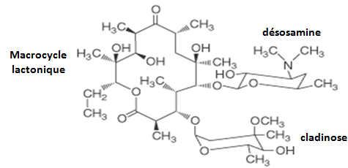
B-Les macrolides
1- Classification
Les macrolides vrais:
- 14 atomes de carbone : érythromycine, roxithromycine, clarithromycine.
- 15 atomes de carbone : azithromycine.
- 16 atomes de carbone : josamycine, midécamycine, spiramycine.
Les macrolides apparentés: MLS
- Les streptogramines ou synergistines : pristinamycine.
- Les lincosamides : clindamycine, lincomycine.
- Les kétolides : télithromycine.

Slide 22
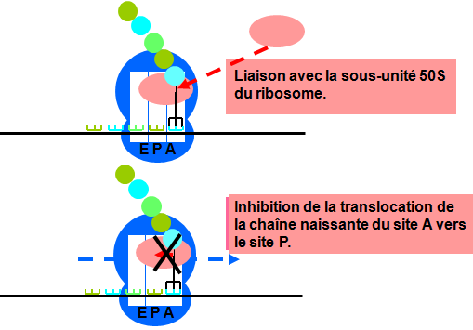
B-Les macrolides
2- Mécanisme d’action
Les macrolides inhibent la synthèse des protéines ARN-dépendantes en se liant de façon réversible à la sous unité 50 S des ribosomes et plus précisément au niveau du complexe 23 S du rRNA,)

Slide 23
B-Les macrolides
3- Spectre d’activité
Bactériostatique deviennent bactéricides à forte concentration, notamment au niveau de la gencive et du tissu osseux
Action sur:
Les bacilles Gram +: Listeria, Bacillus anthracis
Les cocci à Gram +: streptocoques et pneumocoques
Les bacilles à Gram -: Helicobacter pylori, Haemophilus…
Les cocci Gram -: gonocoque, méningocoque
Les bactéries anaérobie
Les bactéries à développement intracellulaire, les mycoplasmes et apparentés ainsi que les spirochètes
Les macrolides apparentés ont un spectre d’activité plus étendu que les macrolides vrais

Slide 24
B-Les macrolides
4- Propriétés pharmacocinétiques
Absorption: plus rapide pour la clindamycine. Le pic de concentration sérique est variable, il sera présent en 0,6 à 4 heures en fonction de la dose unitaire absorbée.
Biodisponibilité de 10 à 60% pour la roxithromycine et la clindamycine contre 37% pour l’azithromycine
Distribution: la liaison aux PP varie également de 15 à plus de 90%. La distribution tissulaire est importante
Elimination: demi vie variable et l’élimination est principalement hépatobiliaire mais se fait également par voie fécale.

Slide 25
B-Les macrolides
5- Indications
Activité moindre par rapport aux bêta-lactamines avec de nombreuses IM → restriction dans leur prescription:
Prescrits en seconde intention lors de la prévention du risque d’endocardite infectieuse en cas d’allergie aux bêta-lactamines
Maladies parodontales: notamment l’azithromycine prescrit en une prise unique de 500 mg pendant trois jours
Molécule | Posologie adulte | Posologie enfant
Clarithromycine | 500 mg/j en 2 prises pendant 7 jours | 15 mg/kg/j en 2 prises pendant 7 jours
Azithromycine | 500 mg/j en 1 prise pendant 3 jours | 20 mg/kg en 1 prise pendant 3 jours
Spiramycine | 6 à 9 MUI/j en 2 ou 3 prises pendant 7 jours | 3 à 5 MUI/10kg/j en 2 ou 3 prises pendant 7 jours
Clindamycine | 600 à 2400 mg/j en 2 à 4 prises pendant 7 jours | 8 à 25 mg/kg/j en 3 à 4 prises pendant 7 jours
Pristinamycine | 2 à 3 g/j en 2 ou 3 prises pendant 7 jours | 50 mg/kg/j en 2 ou 3 prises pendant 7 jours

Slide 26
B-Les macrolides
6- Effets indésirables
Troubles cutanéomuqueux et allergiques : rash, photosensibilité, arthralgies, urticaire, prurit, œdème de Quincke, réaction anaphylactique.
Troubles gastro-intestinaux :
nausées, vomissements, dyspepsie, diarrhée, douleurs abdominales, pancréatites.
Autres :
Troubles hépatiques, allongement de l’intervalle QT

Slide 27
B-Les macrolides
7- Interactions médicamenteuses
8- Contre-indications
Antécédent d’hypersensibilité à la molécule
Antécédent d’éruption pustuleuse
Insuffisance hépatique
grossesse (azithromycine) et allaitement (spiramycine, pristinamycine, azithromycine)
Les macrolides sont des inhibiteurs enzymatiques: ↑ des concentrations des mdts associés
+ Dérivés de l’ergot de seigle ergotisme (risque d’ischémies distales) → CI
+ cisapride, quinidine, terfenadine(risque d’arythmies) → CI
+ certaines statines (risque de rhabdomyolyse). → CI
+ Colchicine: ↑ des EI
+ Autres: tacrolimus et ciclosporine, théophylline, anticoagulants

Slide 28
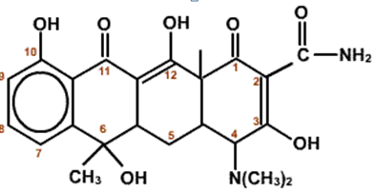
C-Les cyclines
1- Classification
1^{ière} molécule →→isolée de
Streptomyces
Structure commune:
4 cycles accolés
1ère G : naturelle T ½ vie courte | 2èmeG: semi synthétique T ½ vie intermédiaire | 3ème G:semi Synthétique T ½ vie longue
Chlortétracycline Oxytétracycline Tétracycline | Lymécycline Doxycycline Minocycline | Tigécycline

Slide 29
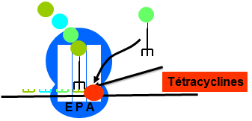
C-Les cyclines
2- Mécanisme d’action
Action est bactériostatique par inhibition de la synthèse protéique: fixation sur la sous-unité 30S du ribosome bactérien. La diffusion se fait de façon passive par la paroi des bactéries Gram – alors qu’elle nécessite un transport actif énergie-dépendant pour les bactéries Gram +

Slide 30
C-Les cyclines
3- Spectre d’activité
Le spectre d’activité des cyclines est large, voire trop large d’où l’apparition de résistances via une utilisation intensive dans les années passées. Efficacité sur les cocci à Gram +, les bactéries aérobies à Gram + et anaérobies à Gram + ainsi que les bacilles à Gram + et Gram -

Slide 31
C-Les cyclines
4- Propriétés pharmacocinétiques
Absorption: par voie orale des molécules semi-synthétiques est quasi complète.
Distribution: La diffusion tissulaire et la pénétration intracellulaire sont très élevées. On retrouve ainsi une concentration active dans le lait maternel, la salive, le tissu osseux, les tissus minéralisés en formation et les cellules tumorales
Elimination: La demi-vie d’élimination est de l’ordre de 18 heures et l’élimination se fait par voie biliaire

Slide 32
C-Les cyclines
5- Indications
Les cyclines trouvent une seule indication en odontologie. La doxycycline est prescrite à une posologie de 200mg/j en une prise unique pendant 14 jours dans le traitement de la parodontite agressive juvénile localisée

Slide 33
C-Les cyclines
6- Effets indésirables
Dyschromie dentaire ou hypoplasie de l’émail: chez l’enfant de moins de 8 ans ou chez la femme enceinte ou allaitante
Manifestations allergiques: urticaire, rash, prurit, œdème de Quincke, réaction anaphylactique, purpura rhumatoïde, péricardite, exacerbation d’un lupus érythémateux existant
Affections gastro-intestinales : nausées, épigastralgies, diarrhée, anorexie, glossite, entérocolite, candidose oro-génitale
Autres: Dysphagie, œsophagite, ulcérations oesophagiennes, réaction de photosensibilisation, rash
Troubles hématologiques : anémie hémolytique, thrombopénie, neutropénie, éosinophilie

Slide 34
C-Les cyclines
7- Interactions médicamenteuses
8- Contre-indications
Antécédent d’hypersensibilité
Enfant de moins de 8 ans, femme enceinte et/ou allaitante.
.
Insuffisance rénale ou hépatique.
Exposition aux rayons UV
+les rétinoïdes : risque d’hypertension intracrânienne → CI
+ cations de fer, calcium, zinc, magnésium, aluminium et les pansements anti-acide gastrique : formation de précipités insoluble → espacer les prise de 2 heures
+ anticoagulant oral : ↓ taux endogène de vitamine K → ↑ l’effet anticoagulant majorant ainsi le risque hémorragique

Slide 35
